Slide 1
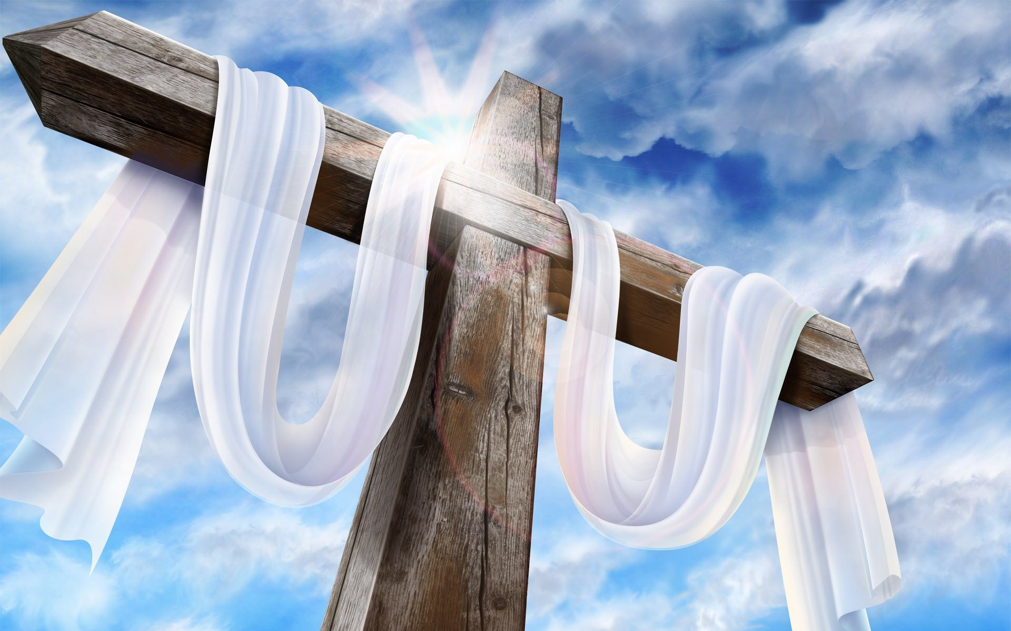
Evangelische Kerk Koekelare
Prediking zondag 9 juli 2023
De audiëntie bij de allerhoogste Koning is niet zomaar mogelijk!

Slide 2
De audiëntie bij de (Belgische) Koning
Als voorbeeld nemen we de Belgische monarchie.
Wekelijks ontvangt de Koning de Eerste Minister in audiëntie.
Hij verleent ook audiënties aan leden van de federale regering en van de gewest- en gemeenschapsregeringen, parlementsleden en andere politieke leiders evenals aan vertegenwoordigers van de economische, sociale, culturele en wetenschappelijke wereld, van de universiteiten, uit militaire middens en van de mediasector. Ook worden hoge ambtenaren ontvangen, evenals gezagsdragers uit de provincie- en gemeentebesturen.
De Koning ontvangt ook tal van buitenlandse hoogwaardigheidsbekleders, zoals Staatshoofden of ambassadeurs die hun geloofsbrieven komen overhandigen of een afscheidsbezoek afleggen.
Volgens een gevestigde gedragsregel wordt de inhoud van de gesprekken niet in de openbaarheid gebracht. De audiënties worden dagelijks meegedeeld door de Dienst Media & Communicatie van het Koninklijk Paleis.
Bron: https://www.monarchie.be/nl/monarchie/monarchie-en-bevolking/audienties

Slide 3
Het protocol voor een audiëntie
Volgens de hoffelijkheidsregels begroet men de Koning en de andere leden van de Koninklijke Familie door hen een hand te geven.
De gebruikelijke aanspreektitel om zich tot Zijne Majesteit de Koning te richten wanneer men wordt voorgesteld, is “Sire”.
De gebruikelijke aanspreektitel om zich tot Hare Majesteit de Koningin te richten wanneer men wordt voorgesteld, is “Majesteit” of “Mevrouw”.
Men spreekt de overige leden van de Koninklijke Familie aan met:
  Zijne Majesteit Koning: “Sire”.
    Hare Majesteit Koningin: “Majesteit” of “Mevrouw”.
Overige mannelijke leden van de Koninklijke Familie, die de titel Prins dragen: “Koninklijke Hoogheid” of “Monseigneur”.
Overige vrouwelijke leden van de Koninklijke Familie, die de titel Prinses dragen: “Koninklijke Hoogheid” of “Mevrouw”.
Bron: https://www.monarchie.be/nl/monarchie/protocol

Slide 4
De wereldse titel ‘koning der koningen’
De titel ‘koning der koningen wordt vermeld in de Hebreeuwse Bijbel en toegepast op Nebukadnezar II en op Artaxerxes I.
In Daniël 2:37 (HSV), interpreteert Daniël de droom van Nebukadnezar in die zin:
Daniël 2:37 [HSV]
[37] U, o koning, bent een koning der koningen, want de God van de hemel heeft u het koningschap, macht, sterkte en eer gegeven.

Slide 5
De Bijbelse Koning der koningen
In het christendom is de Bijbelse “Koning der koningen" één van de titels van Jezus Christus, gebaseerd op het Nieuwe Testament.
1 Timotheüs 6:15 [HSV]
[15] De zalige en alleen machtige Heere, de Koning der koningen en de Heere der heren, zal die op Zijn tijd laten zien.
Openbaring 17:14 [HSV]
[14] Zij zullen oorlog voeren tegen het Lam, maar het Lam – want Heere der heren is Hij en Koning der koningen – zal hen overwinnen, en zij die samen met Hem zijn, geroepenen, uitverkorenen en gelovigen.
Openbaring 19:16 [HSV]
[16] Er stond op Zijn bovenkleed en op Zijn dij deze Naam geschreven: Koning der koningen en Heere der heren.

Slide 6
De confrontatie met een heilig God
De Bijbel beschrijft op prachtige en tijdloze wijze de confrontatie van de mens met een heilig God.
Exodus 24:13-18 [HSV]
[13] Toen stond Mozes op, met zijn dienaar Jozua, en Mozes klom naar boven, de berg van God op.
[14] Hij zei tegen de oudsten: Blijf hier op ons wachten, totdat wij bij u terugkomen. En zie, Aäron en Hur blijven bij u. Wie bepaalde zaken heeft, moet naar hen toe gaan.
[15] Toen Mozes de berg opklom, bedekte de wolk de berg.
[16] De heerlijkheid van de HEERE bleef op de berg Sinaï rusten, en de wolk bedekte hem zes dagen lang. Op de zevende dag riep Hij Mozes, vanuit het midden van de wolk.
[17] De aanblik van de heerlijkheid van de HEERE op de top van de berg was in de ogen van de Israëlieten als een verterend vuur.
[18] Mozes ging de wolk binnen en klom de berg verder op. En Mozes was veertig dagen en veertig nachten op de berg.

Slide 7
De confrontatie met een heilig God
De Bijbel beschrijft op prachtige en tijdloze wijze de confrontatie van de mens met een heilig God.
Jesaja 6:1-6 [HSV]
[1] In het jaar dat koning Uzzia stierf, zag ik de Heere zitten op een hoge en verheven troon, en de zomen van Zijn gewaad vulden de tempel.
[2] Serafs stonden boven Hem. Ieder had zes vleugels; met twee bedekte ieder zijn gezicht, met twee bedekte hij zijn voeten, en met twee vloog hij.
[3] De een riep tot de ander: Heilig, heilig, heilig is de HEERE van de legermachten; heel de aarde is vol van Zijn heerlijkheid!
[4] De deurpinnen in de drempels schudden door de stem van hem die riep, en het huis vulde zich met rook.
[5] Toen zei ik: Wee mij, want ik verga!
Ik ben immers een man met onreine lippen en woon te midden van een volk met onreine lippen. Mijn ogen hebben namelijk de Koning, de HEERE van de legermachten, gezien.

Slide 8
De confrontatie met een heilig God
De Bijbel beschrijft op prachtige en tijdloze wijze de confrontatie van de mens met een heilig God.
Ezechiël 1:26-28 [HSV]
[26] En boven het gewelf dat boven hun hoofden was, was iets met het uiterlijk van een saffiersteen, iets wat leek op een troon. En daarboven, op wat op een troon leek, was iets wat leek op een mens.
[27] Toen zag ik iets als de schittering van edelmetaal, rondom vanbinnen als het uiterlijk van vuur. Vanaf datgene wat eruitzag als Zijn heupen naar boven, en vanaf datgene wat er uitzag als Zijn heupen naar beneden, zag ik iets als het uiterlijk van vuur met een lichtglans eromheen.
[28] Zoals het uiterlijk van de regenboog, die in de wolken verschijnt op de dag van de regen, zo was het uiterlijk van de lichtglans rondom.
Het was de verschijning van de gedaante van de heerlijkheid van de HEERE. Toen ik dat zag, wierp ik mij met mijn gezicht ter aarde, en ik hoorde de stem van Iemand Die sprak.

Slide 9
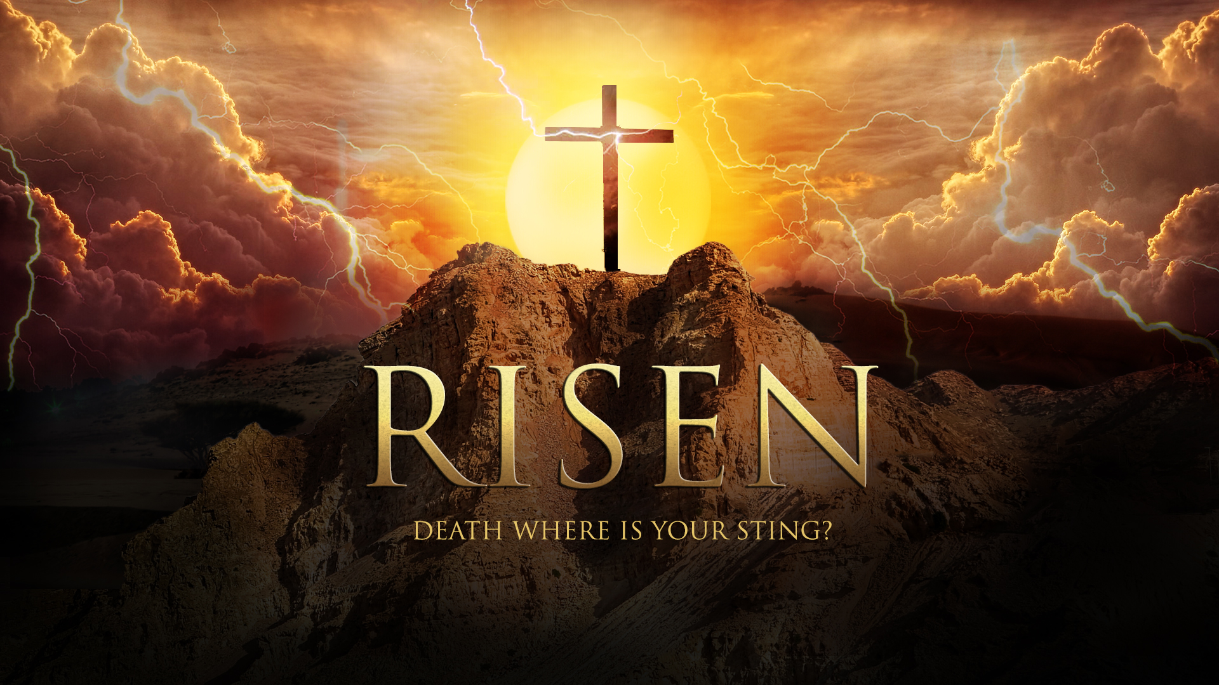
Een kind van God mag steeds op audiëntie bij de allerhoogste Koning

